Slide 1
Módulo 14: Conceitos de roteamento
Material do instrutor
Switching, Routing, e Wireless Essentials v7.0 (SRWE)
(SRWE)
Notes:
Programa da Cisco Networking Academy
Switching, Routing, e Wireless Essentials v7.0 (SRWE)
Módulo 14: Conceitos de roteamento

Slide 2
Instructor Materials – Module 14 Planning Guide
This PowerPoint deck is divided in two parts:
Instructor Planning Guide
Information to help you become familiar with the module
Teaching aids
Instructor Class Presentation
Optional slides that you can use in the classroom
Begins on slide # 9
Note: Remove the Planning Guide from this presentation before sharing with anyone.
For additional help and resources go to the Instructor Home Page and Course Resources for this course. You also can visit the professional development site on netacad.com, the official Cisco Networking Academy Facebook page, or Instructor Only FB group.
Notes:
2

Slide 3
What to Expect in this Module
To facilitate learning, the following features within the GUI may be included in this module:
Feature | Description
Animations | Expose learners to new skills and concepts.
Videos | Expose learners to new skills and concepts.
Check Your Understanding(CYU) | Per topic online quiz to help learners gauge content understanding.
Interactive Activities | A variety of formats to help learners gauge content understanding.
Syntax Checker | Small simulations that expose learners to Cisco command line to practice configuration skills.
PT Activity | Simulation and modeling activities designed to explore, acquire, reinforce, and expand skills.

Slide 4
What to Expect in this Module (Cont.)
To facilitate learning, the following features may be included in this module:
Feature | Description
Hands-On Labs | Labs designed for working with physical equipment.
Class Activities | These are found on the Instructor Resources page. Class Activities are designed to facilitate learning, class discussion, and collaboration.
Module Quizzes | Self-assessments that integrate concepts and skills learned throughout the series of topics presented in the module.
Module Summary | Briefly recaps module content.

Slide 5
Check Your Understanding
Check Your Understanding activities are designed to let students quickly determine if they understand the content and can proceed, or if they need to review.
Check Your Understanding activities do not affect student grades.
There are no separate slides for these activities in the PPT. They are listed in the notes area of the slide that appears before these activities.
Notes:
5

Slide 6
Module 14: Activities
What activities are associated with this module?
Page # | Activity Type | Activity Name | Optional?
14.1.7 | Check Your Understanding | Path Determination | Recommended
14.2.4 | Check Your Understanding | Packet Forwarding | Recommended
14.3.5 | Packet Tracer | Basic Router Configuration Review | Recommended
14.4.13 | Check Your Understanding | IP Routing Table | Recommended
14.5.6 | Check Your Understanding | Dynamic and Static Routing | Recommended
Notes:
6

Slide 7
Module 14: Best Practices
Prior to teaching Module 14, the instructor should:
Review the activities and assessments for this module.
Try to include as many questions as possible to keep students engaged during classroom presentation.
Topic 14.1
Ask the students or have a class discussion
How might we use the longest-match rules to our advantage and reduce the routing table size?
Why do you think directly-connected networks are added to the routing table first?
Topic 14.2
Ask the students or have a class discussion
What in the packet/frame must change every time a packet moves through a router?
What is the router’s primary responsibility in the packet forwarding process?
Notes:
7

Slide 8
Module 14: Best Practices (Cont.)
Topic 14.3
Ask the students or have a class discussion
What is the difference in the information the show interface and show ip interface commands give you?
Topic 14.4
Ask the students or have a class discussion
Ask the students for their own analogy of what Administrative Distance is.
Have the students explain the /0 designation for a default route in their own words.
Topic 14.5
Ask the students or have a class discussion
Routing protocols are generally categorized as IGP or EGP. What’s the difference?
Have the students explain remote network discovery in their own words.
Notes:
8

Slide 9
Módulo 14: Conceitos de roteamento
Switching, Routing, e Wireless Essentials v7.0 (SRWE)
(SRWE)
Notes:
Programa da Cisco Networking Academy
Switching, Routing, e Wireless Essentials v7.0 (SRWE)
Módulo 14: Conceitos de roteamento

Slide 10
Objetivos do módulo
Título do Módulo: Conceitos de Roteamento
Objetivo do Módulo: Explicar como os roteadores usam informações em pacotes para tomar decisões de encaminhamento.
Título do Tópico | Objetivo do Tópico
Determinação do Caminho | Explique como os roteadores determinam o melhor caminho.
Encaminhamento de Pacotes | Explique como os roteadores encaminha pacotes para o destino.
Revisão básica da configuração do roteador | Definir configurações básicas em um roteador.
Tabela de roteamento de IP | Descrever a estrutura de uma tabela de roteamento.
Roteamento estático e dinâmico | Comparar os conceitos de roteamento estático e dinâmico.
Notes:
10
14- Conceitos de Roteamento
14.0 – Introdução
14.0.2 - O que aprenderei a fazer neste módulo?

Slide 11
14.1 Determinação de Caminho
Notes:
14 - Conceitos de roteamento
14.1 - Determinação de caminho

Slide 12
Determinação de caminho Duas funções de um roteador
Quando um roteador recebe um pacote IP em uma interface, ele determina qual interface usar para encaminhar o pacote ao destino. Isso é conhecido como roteamento. A interface que o roteador usa para encaminhar o pacote pode ser o destino final ou pode ser uma rede conectada a outro roteador usado para acessar a rede destino. Cada rede à qual um roteador se conecta normalmente requer uma interface separada, mas isso nem sempre pode ser o caso.
As principais funções de um roteador são determinar o melhor caminho para encaminhar pacotes com base nas informações em sua tabela de roteamento e encaminhar pacotes para seu destino.
Notes:
14 - Conceitos de roteamento
14.1 - Determinação de caminho
14.1.1 - Duas funções de um roteador

Slide 13
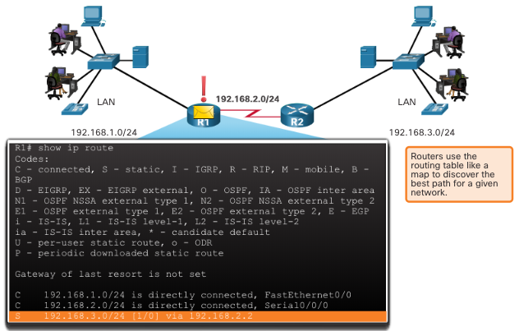
Exemplo de funções doroteadorde determinação de caminho
O roteador usa sua tabela de roteamento IP para determinar qual caminho (rota) usar para encaminhar um pacote. R1 e R2 usarão suas respectivas tabelas de roteamento IP para primeiro determinar o melhor caminho e, em seguida, encaminhar o pacote.
Notes:
14 - Conceitos de roteamento
14.1 - Determinação de caminho
14.1.2 - Exemplo de funções do roteador

Slide 14
Determinação decaminhomelhor caminho igual a correspondência mais longa
O melhor caminho na tabela de roteamento também é conhecido como a correspondência mais longa.
A tabela de roteamento contém entradas de rota que consistem em um prefixo (endereço de rede) e comprimento do prefixo. Para que haja uma correspondência entre o endereço IP de destino de um pacote e uma rota na tabela de roteamento, um número mínimo de bits da extrema esquerda deve corresponder entre o endereço IP do pacote e a rota na tabela de roteamento. O comprimento do prefixo da rota na tabela de roteamento é usado para determinar o número mínimo de bits da extrema esquerda que devem corresponder.
A correspondência mais longa é a rota na tabela de roteamento que possui o maior número de bits correspondentes da extrema esquerda com o endereço IP de destino do pacote. A correspondência mais longa é sempre a rota preferida.
Observação: O termo comprimento do prefixo será usado para se referir à parte da rede dos endereços IPv4 e IPv6.
Notes:
14 - Conceitos de roteamento
14.1 - Determinação de caminho
14.1.3 - Melhor Caminho Igual a Partida Mais Longa

Slide 15
Exemplo de correspondência mais longaIPv4de determinação de caminho
Na tabela, um pacote IPv4 tem o endereço IPv4 de destino 172.16.0.10. O roteador possui três entradas de rota em sua tabela de roteamento IPv4 que correspondem a este pacote: 172.16.0.0/12, 172.16.0.0/18 e 172.16.0.0/26. Das três rotas, 172.16.0.0/26 tem a correspondência mais longa e seria escolhido para encaminhar o pacote. Para que qualquer uma dessas rotas seja considerada uma correspondência, deve haver pelo menos o número de bits correspondentes indicado pela máscara de sub-rede da rota.
Endereço IPv4 de destino |  | Endereço em binário
172.16.0.10 |  | 10101100.00010000.00000000.00001010
Entrada da Rota | Comprimento do prefixo/prefixo | Endereço em binário
1 | 172.16.0.0/12 | 10101100.00010000.0000.00001010
2 | 172.16.0.0/18 | 10101100.00010000.00000000.00001010
3 | 172.16.0.0/26 | 10101100.00010000.00000000.00001010
Notes:
14 - Conceitos de roteamento
14.1 - Determinação de caminho
14.1.4 - Exemplo de correspondência mais longa do IPv4

Slide 16
Exemplo de correspondência mais longa doIPv6de determinação de caminho
Um pacote IPv6 tem o endereço IPv6 de destino 2001:db8:c000: :99. Este exemplo mostra três entradas de rota, mas apenas duas delas são uma correspondência válida, sendo uma delas a correspondência mais longa. As duas primeiras entradas de rota têm comprimentos de prefixo que têm o número necessário de bits correspondentes conforme indicado pelo comprimento do prefixo. A terceira entrada de rota não é uma correspondência porque seu prefixo /64 requer 64 bits correspondentes.
Destino | 2001:db8:c000። 99/48
Entrada da Rota | Comprimento do prefixo/prefixo | Combina?
1 | 2001:db8:c000።/40 | Partida de 40 bits
2 | 2001:db8:c000።/48 | Jogo de 48 bits (jogo mais longo)
3 | 2001:db8:c000:5555። /64 | Não corresponde a 64 bits
Notes:
14 - Conceitos de roteamento
14.1 - Determinação de caminho
14.1.5 - Exemplo de correspondência mais longa do IPv6

Slide 17
Determinação do Caminho Crie a Tabela de Roteamento
Redes Conectadas Diretamente: Adicionadas à tabela de roteamento quando uma interface local é configurada com um endereço IP e uma máscara de sub-rede (comprimento do prefixo) e está ativa (para cima e para cima).
Redes remotas:redes que não estão diretamente conectadas ao roteador. Os roteadores aprendem sobre redes remotas de duas maneiras:
Rotas estáticas - Adicionadas à tabela de roteamento quando uma rota é configurada manualmente.
Protocolos de roteamento dinâmico - Adicionado à tabela de roteamento quando os protocolos de roteamento aprendem dinamicamente sobre a rede remota.
Rota Padrão:Especifica um roteador de próximo salto a ser usado quando a tabela de roteamento não contém uma rota específica que corresponda ao endereço IP de destino. A rota padrão pode ser inserida manualmente como uma rota estática ou aprendida automaticamente a partir de um protocolo de roteamento dinâmico.
Uma rota padrão tem um comprimento de prefixo /0. Isso significa que nenhum bit precisa corresponder ao endereço IP de destino para que esta entrada de rota seja usada. Se não houver rotas com uma correspondência maior que 0 bits, a rota padrão será usada para encaminhar o pacote. A rota padrão às vezes é referida como um gateway de último recurso.
Notes:
14 - Conceitos de roteamento
14.1 - Determinação de caminho
14.1.6 - Criar a Tabela de Roteamento
14.1.7 - Verifique o seu entendimento - Determinação do caminho

Slide 18
14.2 Packet Forwarding
Notes:
14 - Conceitos de roteamento
14.2 - Encaminhamento de pacotes

Slide 19
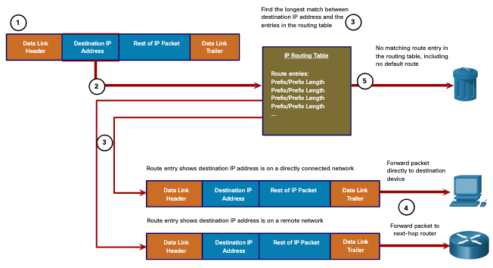
Encaminhamento de pacotes Processo de decisão de encaminhamento de pacotes
O quadro de link de dados com um pacote IP encapsulado chega na interface de entrada.
O roteador examina o endereço IP de destino no cabeçalho do pacote e consulta sua tabela de roteamento IP.
O roteador localiza o prefixo correspondente mais longo na tabela de roteamento.
O roteador encapsula o pacote em um quadro de link de dados e o encaminha para fora da interface de saída. O destino pode ser um dispositivo conectado à rede ou um roteador de próximo salto.
No entanto, se não houver nenhuma entrada de rota correspondente, o pacote será descartado.
Notes:
14 - Conceitos de roteamento
14.2 - Encaminhamento de pacotes
14.2.1 - Processo de decisão de encaminhamento de pacotes

Slide 20
Encaminhamento de pacotes Processo de decisão de encaminhamento de pacotes (Cont.)
Depois que um roteador determinar o melhor caminho, ele pode fazer o seguinte:
Encaminhar o pacote para um dispositivo em uma rede conectada diretamente
Se a entrada de rota indicar que a interface de saída é uma rede conectada diretamente, o pacote pode ser encaminhado diretamente para o dispositivo de destino. Normalmente, esta é uma LAN Ethernet.
Para encapsular o pacote no quadro Ethernet, o roteador precisa determinar o endereço MAC de destino associado ao endereço IP de destino do pacote. O processo varia com base em se o pacote é um pacote IPv4 ou IPv6.
Notes:
14 - Conceitos de roteamento
14.2 - Encaminhamento de pacotes
14.2.1 - Processo de decisão de encaminhamento de pacotes (Cont.)

Slide 21
Encaminhamento de pacotes Processo de decisão de encaminhamento de pacotes (Cont.)
Depois que um roteador determinar o melhor caminho, ele pode fazer o seguinte:
Encaminhe o pacote para um roteador Next-Hop
Se a entrada de rota indicar que o endereço IP de destino está em uma rede remota, ou seja, um dispositivo na rede que não está conectado diretamente. O pacote deve ser encaminhado para o roteador do próximo salto. O endereço do próximo salto é indicado na entrada da rota.
Se o roteador de encaminhamento e o roteador de próximo salto estiverem em uma rede Ethernet, ocorrerá um processo semelhante (ARP e ICMPv6 Neighbor Discovery) para determinar o endereço MAC de destino do pacote, conforme descrito anteriormente. A diferença é que o roteador procurará o endereço IP do roteador próximo salto em sua tabela ARP ou cache vizinho, em vez do endereço IP de destino do pacote.
Observação: Esse processo variará para outros tipos de redes da Camada 2.
Notes:
14 - Conceitos de roteamento
14.2 - Encaminhamento de pacotes
14.2.1 - Processo de decisão de encaminhamento de pacotes (Cont.)

Slide 22
Encaminhamento de pacotes Processo de decisão de encaminhamento de pacotes (Cont.)
Depois que um roteador determinar o melhor caminho, ele pode fazer o seguinte:
Eliminar o Pacote - Sem Correspondência na Tabela de Roteamento
Se não houver correspondência entre o endereço IP de destino e um prefixo na tabela de roteamento, e se não houver rota padrão, o pacote será descartado.
Notes:
14 - Conceitos de roteamento
14.2 - Encaminhamento de pacotes
14.2.1 - Processo de decisão de encaminhamento de pacotes (Cont.)

Slide 23
Encaminhamento de Pacotes Encaminhamento de Encaminhamento de Pacotesde Ponto a Ponto
A principal responsabilidade da função de encaminhamento de pacotes é encapsular pacotes no tipo de quadro de vínculo de dados apropriado para a interface de saída. Por exemplo, o formato de quadro de link de dados para um link serial pode ser o protocolo PPP (Point-to-Point), o protocolo HDLC (High-Level Data Link Control) ou algum outro protocolo de Camada 2.
Notes:
14 - Conceitos de roteamento
14.2 - Encaminhamento de pacotes
14.2.2 - Encaminhamento completo de pacotes

Slide 24
Encaminhamento de Pacotes Mecanismos de encaminhamento de pacotes
A principal responsabilidade da função de encaminhamento de pacotes é encapsular pacotes no tipo de quadro de vínculo de dados apropriado para a interface de saída. Quanto mais eficientemente um roteador pode executar essa tarefa, os pacotes mais rápidos podem ser encaminhados pelo roteador.
Os roteadores suportam os três mecanismos de encaminhamento de pacotes a seguir:
Switching de processos
Switching rápido
Cisco Express Forwarding (CEF)
Notes:
14 - Conceitos de roteamento
14.2 - Encaminhamento de pacotes
14.2.3 - Packet Forwarding Mechanisms

Slide 25
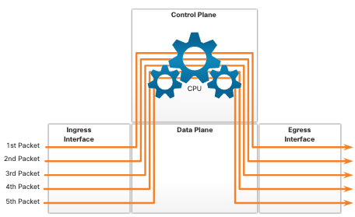
Encaminhamento de pacotes Mecanismos de encaminhamento de pacotes (Cont.)
Troca de processo: Um mecanismo de encaminhamento de pacotes mais antigo ainda está disponível para roteadores Cisco. Quando um pacote chega em uma interface, ele é encaminhado ao plano de controle onde a CPU associa o endereço destino a uma entrada em sua tabela de roteamento e depois determina a interface de saída e encaminha o pacote. É importante entender que o roteador faz isso para todos os pacotes, mesmo que o destino seja o mesmo para um fluxo de pacotes.
Notes:
14 - Conceitos de roteamento
14.2 - Encaminhamento de pacotes
14.2.3 - Mecanismos de encaminhamento de pacotes (Cont.)

Slide 26
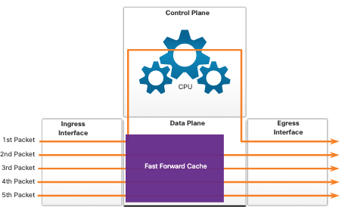
Encaminhamento de pacotes Mecanismos de encaminhamento de pacotes (Cont.)
Comutação Rápida:Outro mecanismo de encaminhamento de pacotes mais antigo, que foi o sucessor do processo de switching. A comutação rápida usa um cache de comutação rápida para armazenar informações do próximo salto. Quando um pacote chega em uma interface, ele é encaminhado ao plano de controle onde a CPU procura uma correspondência no cache de switching rápido. Se não estiver lá, seu switching de processos e encaminhamento serão realizados na interface de saída. As informações de fluxo para o pacote são então armazenadas no cache de comutação rápida. Se outro pacote que vai para o mesmo destino chegar em uma interface, as informações do próximo salto no cache serão reutilizadas sem intervenção da CPU.
Notes:
14 - Conceitos de roteamento
14.2 - Encaminhamento de pacotes
14.2.3 - Mecanismos de encaminhamento de pacotes (Cont.)

Slide 27
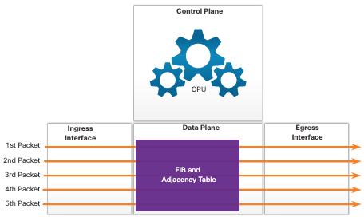
Encaminhamento de pacotes Mecanismos de encaminhamento de pacotes (Cont.)
Encaminhamento Cisco Express (CEF): O mecanismo de encaminhamento de pacotes mais recente e padrão do Cisco IOS. O CEF constrói uma base de informações de encaminhamento (FIB) e uma tabela de adjacência. As entradas da tabela não são acionadas por pacotes como a comutação rápida, mas acionadas por alterações, como quando algo muda na topologia de rede. Quando uma rede converge, as tabelas FIB e adjacência contêm todas as informações que um roteador precisaria considerar ao encaminhar um pacote.
Notes:
14 - Conceitos de roteamento
14.2 - Encaminhamento de pacotes
14.2.3 - Mecanismos de encaminhamento de pacotes (Cont.)
14.2.4 - Verifique o seu entendimento - Encaminhamento de pacotes

Slide 28
14.3 Basic Router Configuration Review
Notes:
14 - Conceitos de roteamento
14.3 - Revisão básica da configuração do roteador

Slide 29
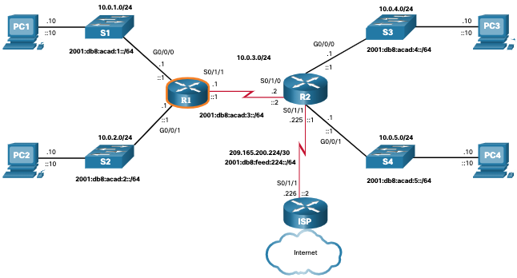
Topologiade revisão da configuração básica do roteador
A topologia na figura será usada para exemplos de configuração e verificação. Ele também será usado no próximo tópico para discutir a tabela de roteamento IP.
Notes:
14 - Conceitos de roteamento
14.3 - Revisão básica da configuração do roteador
14.3.1 - Topologia

Slide 30
Revisão básica da configuração do roteador Comandos de configuração
R1(config)# ipv6 unicast-routing
R1(config)# interface gigabitEthernet 0/0/0
R1(config-if)# description Link to LAN 1
R1(config-if)# ip address 10.0.1.1 255.255.255.0
R1(config-if)#ipv6 address 2001:db8:acad:1::1/64
R1 (config-if) # ipv6 endereço fe80: :1:a link-local R1 (config-if) # sem desligamento
R1(config-if)# exit
R1(config)# interface gigabitethernet 0/0/1
R1(config-if)# description Link to LAN 2
R1 (config-if) # endereço IP 10.0.2.1 255.255.0 R1 (config-if) # ipv6 endereço 2001:db8:acad:2: :1/64 R1 (config-if) # ipv6 endereço fe80: :1:b link-local R1 (config-if) # sem desligamento
R1(config-if)# exit
R1(config)# interface serial 0/1/1
R1(config-if)# description Link to R2
R1 (config-if) # endereço IP 10.0.3.1 255.255.0 R1 (config-if) # ipv6 endereço 2001:db8:acad:3: :1/64 R1 (config-if) # ipv6 endereço fe80: :1:c link-local R1 (config-if) # sem desligamento
R1(config-if)# exit
R1# copy running-config startup-config
Destination filename [startup-config]?
Building configuration...
[OK]
R1#
Router> enable
Router# configure terminal
Insira os comandos de configuração, um por linha. Termine com CNTL/Z.
Router(config)#hostname R1
R1(config)# enable secret class
R1(config)# line console 0
R1(config-line)# logging synchronous
R1(config-line)# password cisco
R1(config-line)#login
R1(config-line)# exit
R1(config)#line vty 0 4
R1(config-line)# password cisco
R1(config-line)#login
R1(config-line)# transport input ssh telnet R1(config-line)# exit
R1 (config) # serviço de criptografia de senha R1 (config) # banner motd #
Digite a mensagem TEXT. Termine com uma nova linha e o #*********************************************** AVISO: Acesso não autorizado é proibido! ***************************************************
#
Notes:
14 - Conceitos de roteamento
14.3 - Revisão básica da configuração do roteador
14.3.2 - Comandos de Configuração

Slide 31
Revisão Básica da Configuração do Roteador Comandos de Verificação
Os comandos de verificação comuns incluem o seguinte:
show ip interface brief
show running-config interface interface-type number
show interfaces
show ip interface
show ip route
ping
Em cada caso, substitua ip por ipv6 para a versão IPv6 do comando.
Notes:
14 - Conceitos de roteamento
14.3 - Revisão básica da configuração do roteador
14.3.3 - Comandos de Verificação

Slide 32
Saída do comando dofiltrode revisão da configuração do roteador básico
Os comandos de filtragem podem ser usados para exibir seções específicas de saída. Para ativar o comando de filtragem, insira o caracter(|) depois do comando show e, em seguida, insira um parâmetro de filtragem e uma expressão de filtragem.
Os parâmetros de filtragem que podem ser configurados após o pipe incluem:
section - Isso exibe a seção inteira que começa com a expressão de filtragem.
include - Isso inclui todas as linhas de saída que correspondem à expressão de filtragem.
exclude - Isso exclui todas as linhas de saída que correspondem à expressão de filtragem.
begin - Isso exibe todas as linhas de saída de um determinado ponto, começando com a linha que corresponde à expressão de filtragem.
Nota: Os filtros de saída podem ser usados em combinação com qualquer comando show .
Notes:
14 - Conceitos de roteamento
14.3 - Revisão básica da configuração do roteador
14.3.4 -Saída de Comando do Filtro

Slide 33
Rastreador depacotes de revisão da configuração do roteador básico - revisão da configuração do roteador básico
Neste Packet Tracer, você fará o seguinte:
Configurar os Dispositivos e Verificar a Conectividade
Exibir Informações do Roteador
Notes:
14 - Conceitos de roteamento
14.3 - Revisão básica da configuração do roteador
14.3.5 - Packet Tracer - Revisão da Configuração do Roteador Básico

Slide 34
14.4 IP Routing Table
Notes:
14 - Conceitos de roteamento
14.4 - Tabela de roteamento IP

Slide 35
IP Routing Table Route Sources
Uma tabela de roteamento contém uma lista de rotas para redes conhecidas (prefixos e comprimentos de prefixo). A fonte desta informação é derivada do seguinte:
Redes diretamente conectadas
Rotas estáticas
Protocolos de roteamento dinâmico
A origem de cada rota na tabela de roteamento é identificada por um código. Os códigos comuns incluem o seguinte:
L - Identifica o endereço atribuído a uma interface do roteador.
C - Identifica uma rede conectada diretamente.
S - Identifica uma rota estática criada para alcançar uma rede específica.
O - Identifica uma rede aprendida dinamicamente de outro roteador usando o protocolo de roteamento OSPF.
* - Esta rota é candidata a uma rota padrão.
Notes:
14 - Conceitos de roteamento
14.4 - Tabela de roteamento IP
14.4.1 - Origens de rota

Slide 36
Princípios da tabela deroteamento da tabela de roteamentoIP
Há três princípios de tabela de roteamento conforme descrito na tabela. Estes são problemas que são resolvidos pela configuração adequada de protocolos de roteamento dinâmico ou rotas estáticas em todos os roteadores entre os dispositivos de origem e destino.
Princípio da tabela de roteamento | Exemplo
Cada roteador toma sua decisão sozinho, com base nas informações que possui em sua própria tabela de roteamento. | R1 só pode encaminhar pacotes usando sua própria tabela de roteamento. R1 não sabe quais rotas estão nas tabelas de roteamento de outros roteadores (por exemplo, R2).
As informações em uma tabela de roteamento de um roteador não correspondem necessariamente à tabela de roteamento de outro roteador. | Só porque R1 tem rota em sua tabela de roteamento para uma rede na internet via R2, isso não significa que R2 saiba sobre essa mesma rede.
As informações de roteamento sobre um caminho não fornecem informações de roteamento de retorno. | R1 recebe um pacote com o endereço IP de destino do PC1 e o endereço IP de origem do PC3. Só porque R1 sabe encaminhar o pacote para fora de sua interface G0/0/0, não significa necessariamente que ele saiba como encaminhar pacotes originários de PC1 de volta para a rede remota de PC3
Notes:
14 - Conceitos de roteamento
14.4 - Tabela de roteamento IP
14.4.2 - Princípios da Tabela de Roteamento

Slide 37
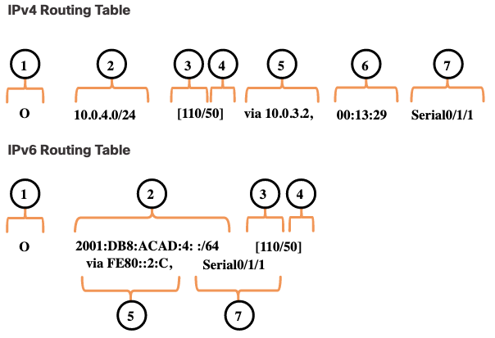
Entradas da Tabela deRoteamento deIP
Na figura, os números identificam as seguintes informações:
Origem da rota - Isso identifica como a rota foi aprendida.
Rede de destino (prefixo e comprimento do prefixo) - Identifica o endereço da rede remota.
Distância administrativa - Isso identifica a confiabilidade da origem da rota. Valores menores indicam a origem de rota preferencial.
Métrica - Isso identifica o valor atribuído para alcançar a rede remota. Valores mais baixos indicam rotas preferidas.
Next-hop - Isso identifica o endereço IP do próximo roteador para o qual o pacote seria encaminhado.
Route timestamp - Isso identifica quanto tempo se passou desde que a rota foi aprendida.
Exit interface - Isso identifica a interface de saída a ser usada pelos pacotes de saída para atingir seu destino final.
Observação: O comprimento do prefixo da rede de destino especifica o número mínimo de bits à esquerda que devem corresponder entre o endereço IP do pacote e a rede de destino (prefixo) para que essa rota seja usada.
Notes:
14 - Conceitos de roteamento
14.4 - Tabela de roteamento IP
14.4.3 - Entradas da Tabela de Roteamento

Slide 38
Tabela de roteamento IP Redes diretamente conectadas
Para saber mais sobre redes remotas, o roteador deve ter pelo menos uma interface ativa configurada com um endereço IP e uma máscara de sub-rede (comprimento do prefixo). Isso é conhecido como uma rede diretamente conectada ou uma rota diretamente conectada. Os roteadores adicionam uma rota diretamente conectada à sua tabela de roteamento quando uma interface é configurada com um endereço IP e é ativada.
Uma rede conectada diretamente é denotada por um código de status C na tabela de roteamento. A rota contém um prefixo de rede e comprimento de prefixo.
A tabela de roteamento também contém uma rota local para cada uma de suas redes diretamente conectadas, indicada pelo código de status de L.
Para rotas locais IPv4, o comprimento do prefixo é /32 e para rotas locais IPv6 o comprimento do prefixo é /128. Isso significa que o endereço IP de destino do pacote deve corresponder a todos os bits na rota local para que essa rota seja uma correspondência. O objetivo da rota local é determinar com eficiência quando ele recebe um pacote para a interface, em vez de um pacote que precisa ser encaminhado.
Notes:
14 - Conceitos de roteamento
14.4 - Tabela de roteamento IP
14.4.4 - Redes Diretamente Conectadas

Slide 39
Rotas estáticasda tabela de roteamento IP
Depois que as interfaces diretamente conectadas são configuradas e adicionadas à tabela de roteamento, o roteamento estático ou dinâmico pode ser implementado para acessar redes remotas. As rotas estáticas são configuradas manualmente. Elas definem um caminho explícito entre dois dispositivos de rede. Eles não são atualizados automaticamente e devem ser reconfigurados manualmente se a topologia da rede mudar.
O roteamento estático tem três usos principais:
Ele facilita a manutenção da tabela de roteamento em redes menores que não devem crescer significativamente.
Ele usa uma única rota padrão para representar um caminho para qualquer rede que não tenha uma correspondência mais específica com outra rota na tabela de roteamento. As rotas padrão são usadas para enviar tráfego para qualquer destino além do próximo roteador upstream.
Ele roteia de e para redes stub. Uma rede stub é uma rede acessada por uma única rota e o roteador tem apenas um vizinho.
Notes:
14 - Conceitos de roteamento
14.4 - Tabela de roteamento IP
14.4.5 - Rotas Estáticas

Slide 40
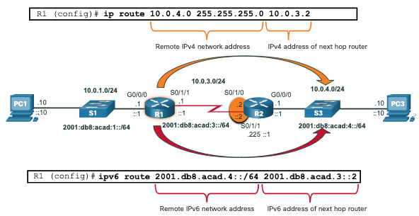
Rotasestáticas da Tabela de Roteamento IP na Tabela de Roteamento IP
A topologia na figura é simplificada para mostrar apenas uma LAN conectada a cada roteador. A figura mostra as rotas estáticas IPv4 e IPv6 configuradas em R1 para alcançar as redes 10.0.4.0/24 e 2001:db8:acad:4: :/64 no R2.
Notes:
14 - Conceitos de roteamento
14.4 - Tabela de roteamento IP
14.4.6 - Rotas estáticas na Tabela de Roteamento IP

Slide 41
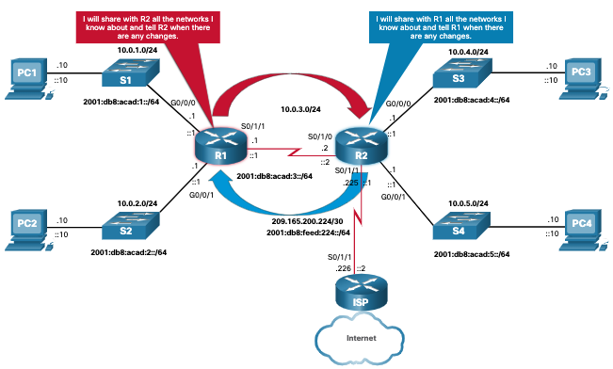
Protocolos de roteamento dinâmico da tabela de roteamento IP
Protocolos de roteamento dinâmico são usados pelos roteadores para compartilhar automaticamente informações sobre a acessibilidade e o status das redes remotas. Os protocolos de roteamento dinâmico executam várias atividades, incluindo descoberta de rede e manutenção de tabelas de roteamento.
Notes:
14 - Conceitos de roteamento
14.4 - Tabela de roteamento IP
14.4.7 - Protocolos de Roteamento Dinâmico

Slide 42
RotasDinâmicas da Tabela de Roteamento IP na Tabela de Rote
O OSPF agora está sendo usado em nossa topologia de exemplo para aprender dinamicamente todas as redes conectadas a R1 e R2. As entradas da tabela de roteamento usam o código de status de O para indicar que a rota foi aprendida pelo protocolo de roteamento OSPF. Ambas as entradas também incluem o endereço IP do roteador do próximo salto, via endereço IP.
Observação: os protocolos de roteamento IPv6 usam o endereço de link local do roteador de próximo salto.
Note: OSPF routing configuration for IPv4 and IPv6 is beyond the scope of this course.
R1# show ip route
Códigos: L - local, C - conectado, S - estático, R - RIP, M - móvel, B - BGP D - EIGRP, EX - EIGRP externo, O - OSPF, IA - OSPF inter area
(saída omitida por brevidade)
O 10.0.4.0/24 [110/50] via 10.0.3.2, 00:24:22, Serial0/1/1
O 10.0.5.0/24 [110/50] via 10.0.3.2, 00:24:15, Serial0/1/1
R1# show ipv6 route
IPv6 Routing Table - default - 10 entries
(Saída omitida)
NDr - Redirect, RL - RPL, O - OSPF Intra, OI - OSPF Inter
O 2001:DB8:ACAD:4::/64 [110/50]
via FE80::2:C, Serial0/1/1
O 2001:DB8:ACAD:5::/64 [110/50]
via FE80::2:C, Serial0/1/1
Notes:
14 - Conceitos de roteamento
14.4 - Tabela de roteamento IP
14.4.8 - Rotas Dinâmicas na Tabela de Roteamento

Slide 43
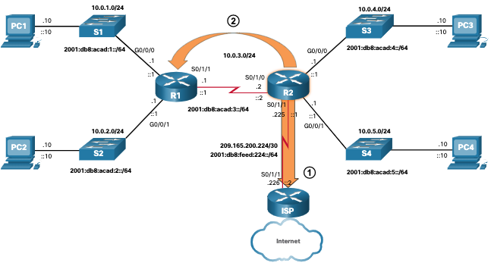
Rota padrãoda tabela de roteamento IP
A rota padrão especifica um roteador de próximo salto a ser usado quando a tabela de roteamento não contém uma rota específica que corresponda ao endereço IP de destino. Uma rota padrão pode ser uma rota estática ou aprendida automaticamente a partir de um protocolo de roteamento dinâmico. Uma rota padrão tem uma entrada de rota IPv4 de 0.0.0.0/0 ou uma entrada de rota IPv6 de: :/0. Isso significa que zero ou nenhum bit precisa corresponder entre o endereço IP de destino e a rota padrão.
Notes:
14 - Conceitos de roteamento
14.4 - Tabela de roteamento IP
14.4.9 - Default Route

Slide 44
Tabela de roteamento IP Estrutura de uma tabela de roteamento IPv4
O IPv4 foi padronizado usando a arquitetura de endereçamento clássico agora obsoleta. A tabela de roteamento IPv4 é organizada usando essa mesma estrutura de classe. Embora o processo de pesquisa não use mais classes, a estrutura da tabela de roteamento IPv4 ainda mantém nesse formato.
Uma entrada recuada é conhecida como uma rota filho. Uma entrada de rota é recuada se for a sub-rede de um endereço de classe (rede de classe A, B ou C). As redes conectadas diretamente sempre serão recuadas (rotas filhas) porque o endereço local da interface é sempre inserido na tabela de roteamento como /32. A rota filho incluirá a origem da rota e todas as informações de encaminhamento, como o endereço do próximo salto. O endereço de rede com classe desta sub-rede será mostrado acima da entrada de rota, menos recuado e sem um código-fonte. Essa rota é conhecida como rota pai.
Notes:
14 - Conceitos de roteamento
14.4 - Tabela de roteamento IP
14.4.10 - Estrutura de uma Tabela de Roteamento IPv4

Slide 45
Tabela de roteamento IP Estrutura de uma tabela de roteamento IPv4
Uma entrada recuada é conhecida como uma rota filho. Uma entrada de rota é recuada se for a sub-rede de um endereço de classe (rede de classe A, B ou C).
As redes conectadas diretamente sempre serão recuadas (rotas filhas) porque o endereço local da interface é sempre inserido na tabela de roteamento como /32.
A rota filho incluirá a origem da rota e todas as informações de encaminhamento, como o endereço do próximo salto.
O endereço de rede com classe desta sub-rede será mostrado acima da entrada de rota, menos recuado e sem um código-fonte. Isso é conhecido como rota pai.
Router# show ip route
(Saída omitida)
192.168.1.0/24 é variavelmente..
C 192.168.1.0/24 é direto..
L 192.168.1.1/32 é direto..
O 192.168.2.0/24 [110/65]..
O 192.168.3.0/24 [110/65]..
192.168.12.0/24 é variab..
C 192.168.12.0/30 é direto..
L 192.168.12.1/32 é direta..
192.168.13.0/24 é variavelmente..
C 192.168.13.0/30 é direta..
L 192.168.13.1/32 é direta..
192.168.23.0/30 is subnette..
O 192.168.23.0/30 [110/128]..
Router#
Notes:
14 - Conceitos de roteamento
14.4 - Tabela de roteamento IP
14.4.10 - Estrutura de uma Tabela de Roteamento IPv4

Slide 46
Estrutura da tabela de roteamento IP de uma tabela de roteamento IPv6
O conceito de endereçamento clássico nunca fez parte do IPv6, então a estrutura de uma tabela de roteamento IPv6 é muito direta. Cada entrada de rota IPv6 é formatada e alinhada da mesma maneira.
R1# show ipv6 route
(saída omitida por brevidade)
OE2: :/0 [110/1], etiqueta 2
via FE80: :2:C, Serial0/0/1
C 2001:DB8:ACAD:1::/64 [0/0]
via Gigabitethernet0/0/0, conectado diretamente
L 2001:DB8:ACAD:1::1/128 [0/0]
via Gigabitethernet0/0/0, receba
C 2001:DB8:ACAD:2::/64 [0/0]
via Gigabitethernet0/0/1, conectado diretamente
L 2001:DB8:ACAD:2::1/128 [0/0]
via Gigabitethernet0/0/1, receba
C 2001:DB8:ACAD:3: :/64 [0/0]
via Serial0/1/1, conectado diretamente
L 2001:DB8:ACAD:3: :1/128 [0/0]
via Serial0/1/1, receba
O 2001:DB8:ACAD:4::/64 [110/50]
via FE80::2:C, Serial0/1/1
O 2001:DB8:ACAD:5::/64 [110/50]
via FE80::2:C, Serial0/1/1
L FF00::/8 [0/0]
via Null0, receive
R1#
Notes:
14 - Conceitos de roteamento
14.4 - Tabela de roteamento IP
14.4.11 - Estrutura de uma Tabela de Roteamento IPv6

Slide 47
Distânciaadministrativada tabela de roteamento IP
Uma entrada de rota para um endereço de rede específico (prefixo e comprimento do prefixo) só pode aparecer uma vez na tabela de roteamento. No entanto, é possível que a tabela de roteamento aprenda sobre o mesmo endereço de rede de mais de uma origem de roteamento. Exceto por circunstâncias muito específicas, apenas um protocolo de roteamento dinâmico deve ser implementado em um roteador. Cada protocolo de roteamento pode decidir sobre um caminho diferente para alcançar o destino com base na métrica desse protocolo de roteamento.
Isso levanta algumas questões, como as seguintes:
Como o roteador sabe qual fonte usar?
Qual rota deve instalar na tabela de roteamento?
O CISCO IOS usa o que é conhecido como a distância administrativa (AD) para determinar a rota a instalar na tabela de roteamento IP. O AD representa a "confiabilidade" da rota. Quanto menor o AD, mais confiável é a origem da rota.
Notes:
14 - Conceitos de roteamento
14.4 - Tabela de roteamento IP
14.4.12 - Administrative Distance

Slide 48
Distânciaadministrativa da tabela de roteamento IP (Cont.)
A tabela lista vários protocolos de roteamento e seus ADs associados.
Origem da Rota | Distância Administrativa
Diretamente conectado | 0
Rota estática | 1
Rota EIGRP de resumo | 5
BGP Externo | 20
EIGRP Interno | 90
OSPF | 110
IS-IS | 115
RIP | 120
EIGRP Externo | 170
BGP Interno | 200
Notes:
14 - Conceitos de roteamento
14.4 - Tabela de roteamento IP
14.4.12 - Distância administrativa (Cont.)
14.4.13 - Verifique seu entendimento - Tabela de roteamento IP

Slide 49
14.5 Static and Dynamic Routing
Notes:
14 - Conceitos de roteamento
14.5 - Roteamento estático e dinâmico

Slide 50
Roteamento estático e dinâmico estático ou dinâmico?
Roteamento estático e dinâmico não são mutuamente exclusivos. Em vez disso, a maioria das redes usa uma combinação de protocolos de roteamento dinâmico e rotas estáticas.
Rotas estáticas são comumente usadas nos seguintes cenários:
Como uma rota padrão encaminhando pacotes para um provedor de serviços
Para rotas fora do domínio de roteamento e não aprendidas pelo protocolo de roteamento dinâmico
Quando o administrador de rede deseja definir explicitamente o caminho para uma rede específica
Para roteamento entre redes stub
As rotas estáticas são úteis para redes menores com apenas um caminho para uma rede externa. Eles também fornecem segurança em uma rede maior para certos tipos de tráfego, ou links para outras redes que precisam de mais controle.
Notes:
14 - Conceitos de roteamento
14.5 - Roteamento estático e dinâmico
14.5.1 - Estática ou Dinâmica?

Slide 51
Roteamento estático e dinâmico estático ou dinâmico? (continuação)
Protocolos de roteamento dinâmico são implementados em qualquer tipo de rede que consiste em mais do que apenas alguns roteadores. Os protocolos de roteamento dinâmico são escalonáveis e determinam automaticamente as melhores rotas se houver uma alteração na topologia.
Protocolos de roteamento dinâmico são comumente usados nos seguintes cenários:
Em redes que consistem em mais do que apenas alguns roteadores
Quando uma alteração na topologia de rede requer que a rede determine automaticamente outro caminho
Para escalabilidade. À medida que a rede cresce, o protocolo de roteamento dinâmico aprende automaticamente sobre quaisquer novas redes.
Notes:
14 - Conceitos de roteamento
14.5 - Roteamento estático e dinâmico
14.5.1 - Estática ou Dinâmica? (continuação)

Slide 52
Roteamento estático e dinâmico estático ou dinâmico? (continuação)
A tabela mostra uma comparação de algumas diferenças entre roteamento dinâmico e estático.
Recurso | Roteamento dinâmico | Roteamento estático
Complexidade da configuração | Independente do tamanho da rede | Aumenta com o tamanho da rede
Alterações na topologia | Adapta-se automaticamente às alterações de topologia | Requer intervenção do administrador
Escalabilidade | Adequado para topologias de rede simples a complexas | Adequado para topologias simples
Segurança | A segurança deve ser configurada | A segurança é inerente
Uso de recursos | Usa CPU, memória e largura de banda do link | Não são necessários recursos adicionais
Previsibilidade de caminho | A rota depende da topologia e do protocolo de roteamento usado | Definido explicitamente pelo administrador
Notes:
14 - Conceitos de roteamento
14.5 - Roteamento estático e dinâmico
14.5.1 - Estática ou Dinâmica? (continuação)

Slide 53
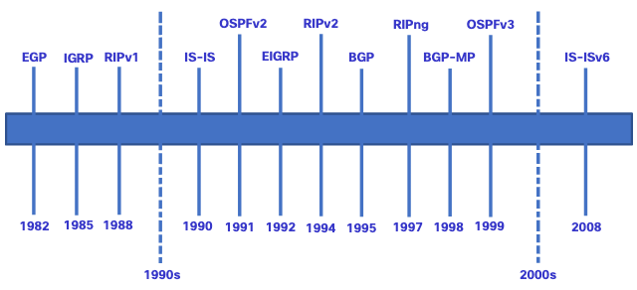
Evolução dinâmica de roteamento estático edinâmico
Os protocolos de roteamento dinâmico foram usados em redes desde o final da década de 80. Um dos primeiros protocolos de roteamento foi o RIP. O RIPv1 foi lançado em 1988, mas alguns dos algoritmos básicos no protocolo foram usados na ARPANET (Advanced Research Projects Agency Network) em 1969. Como as redes evoluíram e se tornaram mais complexas, surgiram novos protocolos de roteamento.
Notes:
14 - Conceitos de roteamento
14.5 - Roteamento estático e dinâmico
14.5.2 - Evolução do Roteamento Dinâmico

Slide 54
Evolução de RoteamentoDinâmico Estático e Dinâmico de Roteamento (Cont.)
A tabela classifica os protocolos de roteamento atuais. Interiores Gateway Protocolos (IGP) são protocolos de roteamento usados para trocar informações de roteamento dentro de um domínio de roteamento administrado por uma única organização. Há apenas um EGP e é BGP. O BGP é usado para trocar informações de roteamento entre diferentes organizações, conhecidos como sistemas autônomos (AS). O BGP é usado por ISPs para rotear pacotes pela Internet. Os protocolos de roteamento de vetor de distância, estado de link e vetor de caminho referem-se ao tipo de algoritmo de roteamento usado para determinar o melhor caminho.
 | Protocolos de Gateway Interno |  |  |  | Protocolos do Gateway Exterior
 | Distance Vector |  | Link - State |  | Vetor de Caminho
IPv4 | RIPv2 | EIGRP | OSPFv2 | IS-IS | BGP-4
IPv6 | RIPng | EIGRP para IPv6 | OSPFv3 | IS-IS para IPv6 | BGP-MP
Notes:
14 - Conceitos de roteamento
14.5 - Roteamento estático e dinâmico
14.5.2 - Evolução do Roteamento Dinâmico (Cont.)

Slide 55
Conceitos de protocolo de roteamentodinâmico de roteamentoestático e dinâmico
Um protocolo de roteamento é um conjunto de processos, algoritmos e mensagens usados para trocar informações de roteamento e preencher a tabela de roteamento com a escolha dos melhores caminhos. O objetivo dos protocolos de roteamento dinâmico inclui o seguinte:
Descoberta de redes remotas
Manutenção das Informações de roteamento atualizada
Escolher o melhor caminho para as redes destino
Capacidade de encontrar o melhor caminho novo se o caminho atual não estiver mais disponível
Notes:
14 - Conceitos de roteamento
14.5 - Roteamento estático e dinâmico
14.5.3 - Conceitos de Protocolo de Roteamento Dinâmico

Slide 56
Conceitos de Protocolo de RoteamentoDinâmico de Roteamento Estático e Dinâmico (Cont.)
Os principais componentes dos protocolos de roteamento dinâmico incluem o seguinte:
Estruturas de Dados - Os protocolos de roteamento geralmente usam tabelas ou bancos de dados para suas operações. Essas informações são armazenadas na RAM.
Mensagens de Protocolo de Roteamento - Os protocolos de roteamento usam vários tipos de mensagens para descobrir roteadores vizinhos, trocar informações de roteamento e outras tarefas para aprender e manter informações precisas sobre a rede.
Algoritimo - Um algoritmo é uma lista finita de etapas usadas para realizar uma tarefa. Os protocolos de roteamento usam algoritmos para facilitar as informações de roteamento e para a melhor determinação de caminho.
Os protocolos de roteamento determinam o melhor caminho, ou rota, para cada rede. Essa rota é oferecida para a tabela de roteamento. A rota será instalada na tabela de roteamento se não houver outra fonte de roteamento com um AD mais baixo.
Notes:
14 - Conceitos de roteamento
14.5 - Roteamento estático e dinâmico
14.5.3 - Conceitos de Protocolo de Roteamento Dinâmico (Cont.)

Slide 57
Melhor caminhode roteamento estático e dinâmico
O melhor caminho é selecionado por um protocolo de roteamento com base no valor ou métrica que utiliza para determinar a distância para acessar uma rede. Uma métrica é o valor quantitativo usado para medir a distância para uma determinada rede. O melhor caminho para uma rede é o caminho com a métrica mais baixa.
Os protocolos de roteamento dinâmico normalmente usam suas próprias regras e métricas para criar e atualizar as tabelas de roteamento. A tabela a seguir lista os protocolos dinâmicos comuns e suas métricas.
Protocolo de Roteamento | Métrica
Protocolo de Informação de Roteamento (RIP) | The metric is “hop count”. Cada roteador ao longo de um caminho adiciona um salto à contagem de saltos. É permitido um máximo de 15 lúpulos.
Protocolo OSPF | A métrica é "custo", com base na largura de banda cumulativa da origem ao destino. Links mais rápidos recebem custos mais baixos em comparação com links mais lentos (custo mais alto).
Enhanced Interior Gateway Routing Protocol (EIGRP) | Ele calcula uma métrica com base nos valores de largura de banda e atraso mais lentos. Também pode incluir carga e confiabilidade no cálculo da métrica.
Notes:
14 - Conceitos de roteamento
14.5 - Roteamento estático e dinâmico
14.5.4 - Melhor Caminho

Slide 58
Balanceamento decargade roteamento estático e dinâmico
Quando um roteador tem dois ou mais caminhos para um destino com métricas de custo igual, o roteador encaminha os pacotes usando ambos os caminhos da mesma forma. Isso será chamado de balanceamento de carga de custo igual.
A tabela de roteamento contém a única rede destino, mas tem várias interfaces de saída, uma para cada caminho de custo igual. O roteador encaminha pacotes usando as várias interfaces de saída listadas na tabela de roteamento.
Se configurado corretamente, o balanceamento de carga pode aumentar a eficácia e o desempenho da rede.
O balanceamento de carga de custo igual é implementado automaticamente por protocolos de roteamento dinâmico. Ele é habilitado com rotas estáticas quando há várias rotas estáticas para a mesma rede de destino usando diferentes roteadores de próximo salto.
Note: Only EIGRP supports unequal cost load balancing.
Notes:
14 - Conceitos de roteamento
14.5 - Roteamento estático e dinâmico
14.5.5 - Balanceamento de Carga
14.5.6 - Verifique seu entendimento - Roteamento dinâmico e estático

Slide 59
14.6 - Módulo Prática e Quiz
Notes:
14 - Conceitos de roteamento
14.6 - Módulo Prática e Quiz

Slide 60
Module Practice and Quiz What Did I Learn In This Module?
As principais funções de um roteador são determinar o melhor caminho para encaminhar pacotes com base nas informações em sua tabela de roteamento e encaminhar pacotes para seu destino.
O melhor caminho na tabela de roteamento também é conhecido como a correspondência mais longa. A correspondência mais longa é a rota na tabela de roteamento que possui o maior número de bits correspondentes da extrema esquerda com o endereço IP de destino do pacote.
As redes conectadas diretamente são redes configuradas nas interfaces ativas de um roteador. Uma rede conectada diretamente é adicionada à tabela de roteamento quando uma interface é configurada com um endereço IP e uma máscara de sub-rede (comprimento do prefixo) e está ativa (para cima e para cima).
Os roteadores aprendem sobre redes remotas de duas maneiras: rotas estáticas e com protocolos de roteamento dinâmico.
Depois que um roteador determina o caminho correto, ele pode encaminhar o pacote em uma rede conectada diretamente, ele pode encaminhar o pacote para um roteador de próximo salto ou pode descartar o pacote.
Os roteadores suportam três mecanismos de encaminhamento de pacotes: switching de processos, switching rápida e CEF.
Existem vários comandos de configuração e verificação para roteadores, incluindo show ip route, show ip interface, show ip interface brief e show running-config.
Notes:
14 - Conceitos de roteamento
14.6 - Módulo Prática e Quiz
14.6.1 - O que eu aprendi neste módulo?
14.6.2 - Teste de Módulo - Conceitos de Roteamento

Slide 61
Módulo Prática e Quiz O que aprendi neste módulo? (continuação)
Uma tabela de roteamento contém uma lista de rotas de redes conhecidas (prefixos e comprimentos de prefixo). A origem dessas informações é derivada de redes conectadas diretamente, rotas estáticas e protocolos de roteamento dinâmico.
Cada roteador toma sua decisão sozinho, com base nas informações que possui em sua própria tabela de roteamento. As informações em uma tabela de roteamento de um roteador não correspondem necessariamente à tabela de roteamento de outro roteador.
As informações de roteamento sobre um caminho não fornecem informações de roteamento de retorno.
As entradas da tabela de roteamento incluem a origem da rota, rede de destino, AD, métrica, próximo salto, carimbo de data/hora da rota e interface de saída.
As rotas estáticas são configuradas manualmente e definem um caminho explícito entre dois dispositivos de rede.
Protocolos de roteamento dinâmico podem descobrir uma rede, manter tabelas de roteamento, selecionar um melhor caminho e descobrir automaticamente um novo melhor caminho se a topologia mudar.
A rota padrão especifica um roteador de próximo salto a ser usado quando a tabela de roteamento não contém uma rota específica que corresponda ao endereço IP de destino. Uma rota padrão pode ser uma rota estática ou aprendida automaticamente a partir de um protocolo de roteamento dinâmico.
Notes:
14 - Conceitos de roteamento
14.6 - Módulo Prática e Quiz
14.6.1 - O que eu aprendi neste módulo? (continuação)

Slide 62
Módulo Prática e Quiz O que aprendi neste módulo? (continuação)
As tabelas de roteamento IPv4 ainda têm uma estrutura baseada no endereçamento clássico representado por níveis de recuo. As tabelas de roteamento IPv6 não usam a estrutura da tabela de roteamento IPv4.
O CISCO IOS usa o que é conhecido como a distância administrativa (AD) para determinar a rota a instalar na tabela de roteamento IP. O AD representa a "confiabilidade" da rota. Quanto menor o AD, mais confiável é a origem da rota.
As rotas estáticas são comumente usadas como pacotes de encaminhamento de rota padrão para um provedor de serviços, para rotas fora do domínio de roteamento e não aprendidas pelo protocolo de roteamento dinâmico, quando o administrador de rede deseja definir explicitamente o caminho para uma rede específica ou para roteamento entre redes stub.
O protocolo de roteamento dinâmico é comumente usado em redes que consistem em mais do que apenas alguns roteadores, quando uma alteração na topologia de rede requer que a rede determine automaticamente outro caminho e para escalabilidade. À medida que a rede cresce, o protocolo de roteamento dinâmico aprende automaticamente sobre quaisquer novas redes.
Os protocolos de roteamento atuais incluem IGPs e EGPs. Os IGP trocam informações de roteamento dentro de um domínio de roteamento administrado por uma única organização. O único EGP é o BGP. O BGP troca informações de roteamento entre diferentes organizações.O BGP é usado por ISPs para rotear pacotes pela internet.
Notes:
14 - Conceitos de roteamento
14.6 - Módulo Prática e Quiz
14.6.1 - O que eu aprendi neste módulo? (continuação)

Slide 63
Módulo Prática e Quiz O que aprendi neste módulo? (continuação)
Os protocolos de roteamento de vetor de distância, estado de link e vetor de caminho referem-se ao tipo de algoritmo de roteamento usado para determinar o melhor caminho.
Os principais componentes dos protocolos de roteamento dinâmico são estruturas de dados, mensagens de protocolo de roteamento e algoritmos.
O melhor caminho é selecionado por um protocolo de roteamento com base no valor ou métrica que utiliza para determinar a distância para acessar uma rede. O melhor caminho para uma rede é o caminho com a métrica mais baixa.
Quando um roteador tem dois ou mais caminhos para um destino com métricas de custo igual, o roteador encaminha os pacotes usando ambos os caminhos da mesma forma. Isso será chamado de balanceamento de carga de custo igual.
Notes:
14 - Conceitos de roteamento
14.6 - Módulo Prática e Quiz
14.6.1 - O que eu aprendi neste módulo? (continuação)
14.6.2 - Teste de Módulo - Conceitos de Roteamento

Slide 64
Module 14: Routing Concepts New Terms and Commands
best path
longest match
prefix length
next-hop router
process switching
fast switching
Cisco Express Forwarding (CEF)
route sources
static routes
dynamic routing protocols
ip route
Default Route
ip route 0.0.0.0 0.0.0.0 [ exit-if | next-hop-ip ]
ipv6 route ::/0 [ exit-if | next-hop-ipv6 ]
Administrative Distance
RIPv2
OSPFv2
EIGRP
EIGRP for IPv6
OSPFv3
IS-IS
IS-IS for IPv6
BGP
BGP-MP
EGP
load balancing
equal-cost load balancing
unequal-cost load balancing

